Slide 2
멸종위기 식물인 미선나무와
미세먼지로 인한 대기 오염에 대해
알아보고, 작품 꾸미기 활동을 해 보아요!

Slide 3
활동 1
멸종위기 식물인
미선나무에 대해 알아 보아요!

Slide 4
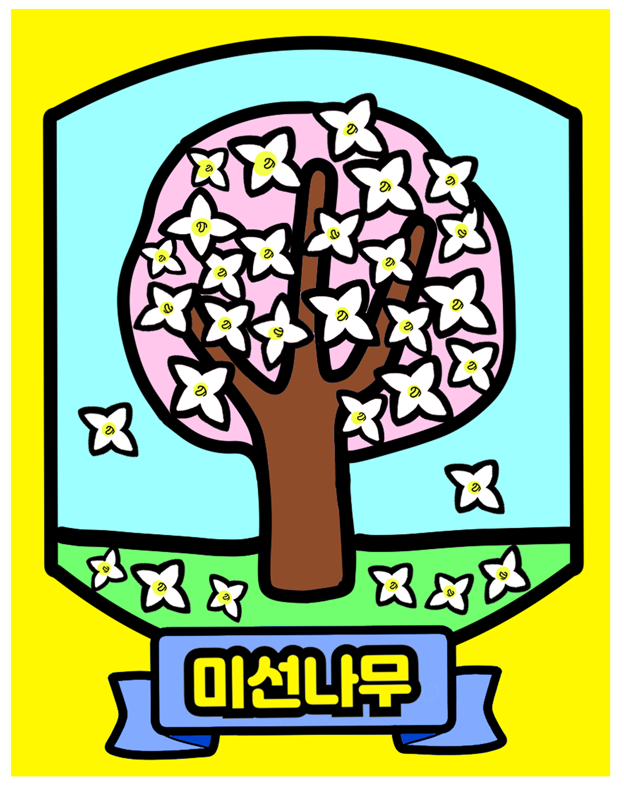
멸종위기 식물
미선나무는 우리나라에서만 자라는 한국 토종 식물입니다. 별이 잘 드는 산기술에서 자라고, 높이는 1M에 달해요.
이른 봄이 되면 개나리꽃을 닮은 하얀색 꽃이 잎보다 먼저 나뭇가지에 수북하게 달려요.

Slide 5
멸종위기 식물
개나리꽃은 향기가 없지만 미선나무의 꽃은 향기가 뛰어납니다. 꽃말은 [모든 슬픔이 사라진다]예요. 충청북도 괴산군 등지에 미선나무가 모여 살고 있으며, 이러한 미선나무의 자생지가 천연기념물로 지정되어 보호받고 있어요.

Slide 7
활동 2
미세먼지로 인한
대기오염에 대해 알아 보아요!

Slide 9
활동 3
공기 중의 미세먼지가 사라지고
깨끗한 공기로 숨 쉬는 세상이
올 수 있도록 자신의 소망을 담아
미선나무 작품을 만들어 보세요!

